Slide 1

概率论与数理统计
Probability and Statistics
— 概率论与数理统计教学组—
哈尔滨工程大学

Slide 2
第2章 随机变量及其分布
2.3 随机变量的分布函数
Notes:
2

Slide 3



学习
要点
分布函数的定义
分布函数的性质

Slide 4
一、随机变量的分布函数
问 分布函数的定义域？

Slide 5
二、分布函数 的性质
以上三条性质，
——判断F(x) 能否为某随机变量分布函数的充要条件！

Slide 6
二、分布函数 的性质

Slide 7
随机变量的分布函数

Slide 8
需讨论自变量 x 的取值范围：
0
1
2
x

Slide 9
0
1
2
x

Slide 10
右连续
概率累加
x
0
x
1
x
2
x
x

Slide 11
备注

Slide 12
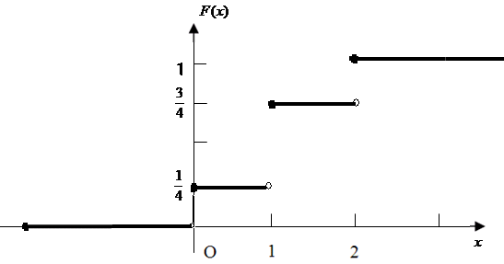

Slide 13
解 法1：

Slide 14
解 法2：

Slide 17


小结
随机变量的分布函数
分布函数的定义
分布函数的性质

Slide 18
谢谢您的观看
Harbin Engineering University

Slide 19
谢谢您的观看
Harbin Engineering University

